Slide 1
Ⅱ 世界経済の潮流と現代日本経済
2018年度「日本経済」
川端望

Slide 2
構成
１ グローバルに見た所得の動態
２ 先進諸国における格差の動向
３ 先進諸国における長期停滞
４ 本講義の視点と課題

Slide 3
１ グローバルに見た所得の動態

Slide 4
エレファント・カーブ
これは何のカーブ？
出所：ミラノヴィッチ[2017]表紙。

Slide 5
エレファントカーブ
出所：ミラノヴィッチ[2017]Kindle版位置No.270。

Slide 6
1988-2008年の所得の伸び率が大きかった人々=グローバリゼーションの勝ち組（ミラノヴィッチ[2017]）
所得分布の第50分位（A）を中心にした40-60分位の人々(世界の人口の5分の1)
9割はアジアの新興経済の人々
＿＿＿＿が 圧倒的 だ が，インド や タイ，ベトナム， インドネシア の 人 たち も 含む。
それぞれの国の富裕層でなく中間層
最富裕層上位1％（C）
半分はアメリカ人
アメリカ人の約12%，日本人の約4%が最富裕層
残りほとんどは西欧，日本，オセアニア

Slide 7
1988-2008年の所得の伸び率が小さかった人々=グローバリゼーションの負け組（ミラノヴィッチ[2017]）
第80分位（B）の人々
アメリカ人，ドイツ人，日本人が大半を占める
それぞれの国の所得分布では下半分に属している
アメリカ人の下位50%：0.7%成長
ドイツ人の下位50%：21-23%成長
日本人の下位50%：マイナス成長(日本全体で3-4%成長)

Slide 8
所得の絶対増加の割合でみると
上位1%は世界の所得増加分の19%を入手
上位5%は44%を入手
80分位も3%得ており，50分位の2%より大きい
出所：ミラノヴィッチ[2017]Kindle版位置515。

Slide 9
グローバル中間層の台頭
世界は全体としてみればより平等になった
その最大の要因は中国の成長
出所：ミラノヴィッチ[2017]Kindle版位置639。

Slide 10
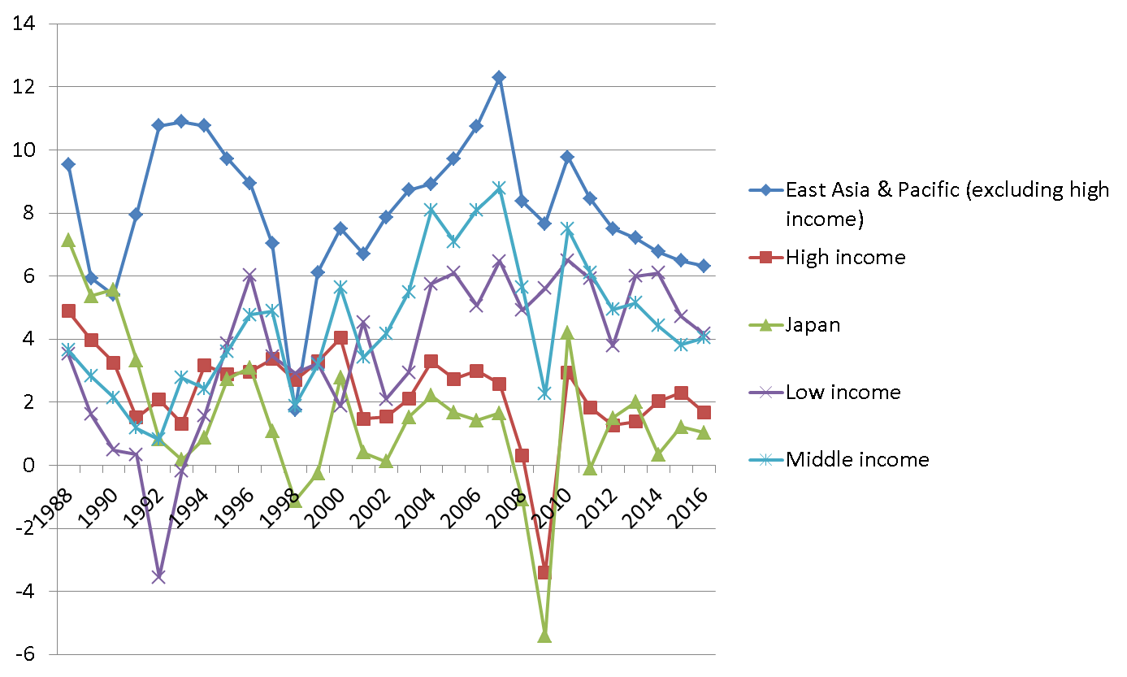
グローバル中間層台頭の原動力：中所得国，特にアジアの経済成長
所得水準グループ別にみた経済成長率の推移
出所：World Bank, World Development Indicators (2018年2月16日閲覧)。

Slide 11
ハイパー富裕層への富の集中
ハイパー富裕層への富の集中度が増したという点では不平等は進行している
ハイパー富裕層：純資産が１９８７年のアメリカの物価で１０億ドルを超える層
出所：ミラノヴィッチ[2017]Kindle版位置795。

Slide 12
国の1人当たりGDPでみた人口分布
新興国でもまだ所得の絶対水準は高くない
中国やインドネシアの所得分布には幅があるため，国平均より高い所得の人も少なくない
出所：ミラノヴィッチ[2017]Kindle版位置639。

Slide 13
２ 先進諸国における格差の動向

Slide 14
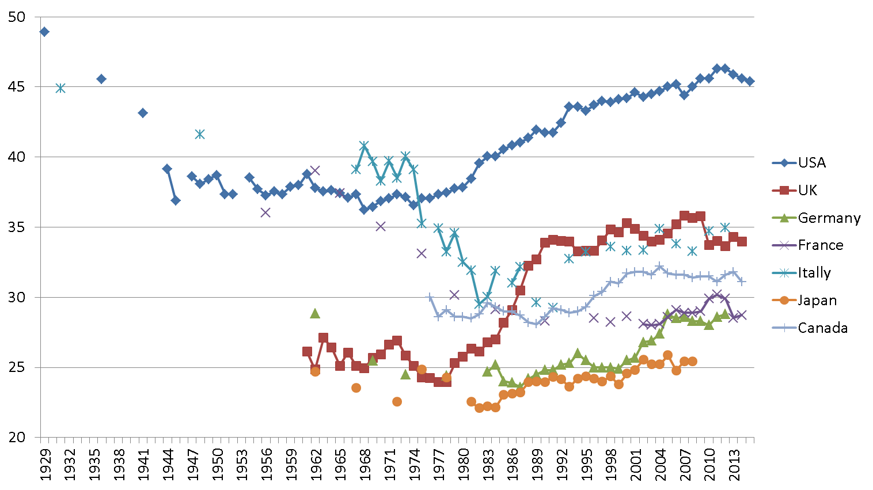
先進国各国内での所得格差は拡大傾向にある
低下から拡大への歴史的傾向
日本のジニ係数は拡大傾向だが他のG7諸国ほど高くない
ただし統計の取り方により順位は上がる（森口[2017]30頁） （スライドジャンプ用リンク）
ジニ係数で見たG7諸国の所得格差推移
注：アメリカは世帯員数でみた等価家計総所得，イギリス，ドイツ，フランス，日本は世帯員数でみた等価可処分所得，イタリアは1人当たり国民所得，カナダは世帯員数でみた等価税引き後家計所得。
出所：The Chartbook of Economic Inequalityウェブサイト（2018年8月16日閲覧）。

Slide 15
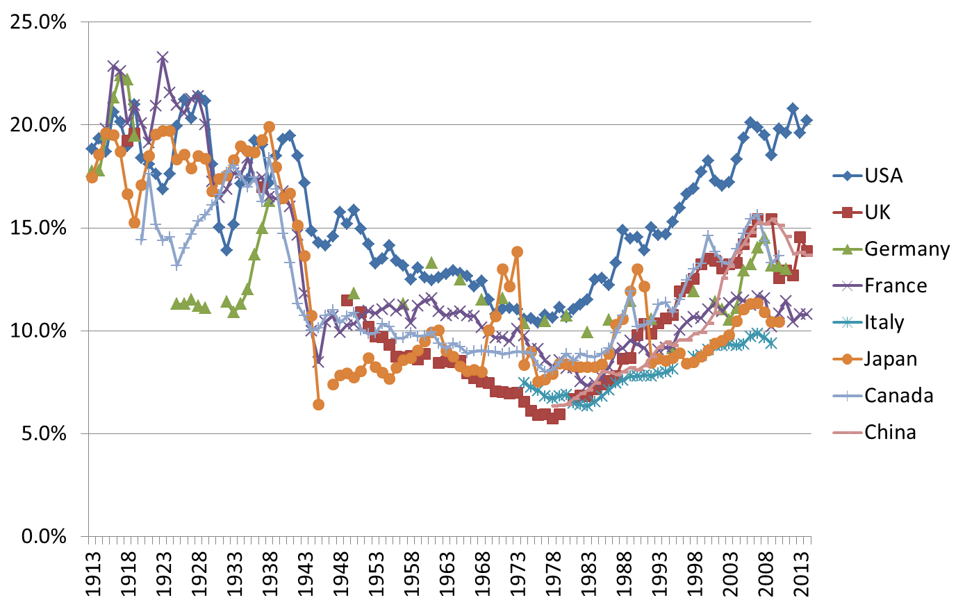
先進国や中国での上位1%の所得シェアは拡大傾向にある
上位階層への所得集中。＿＿＿＿＿[2014]の着眼点。
低下から拡大への歴史的傾向
中国は国内での上位1%集中は激しい
日本は上位1%＝年収2116万円以上(2010年)への集中は進んでいるがアメリカ，イギリス，ドイツ，カナダほどではない
税引き前国民所得上位1%が全体に占めるシェア
出所： World Wealth and Income Databese (2018年2月16日閲覧).

Slide 16
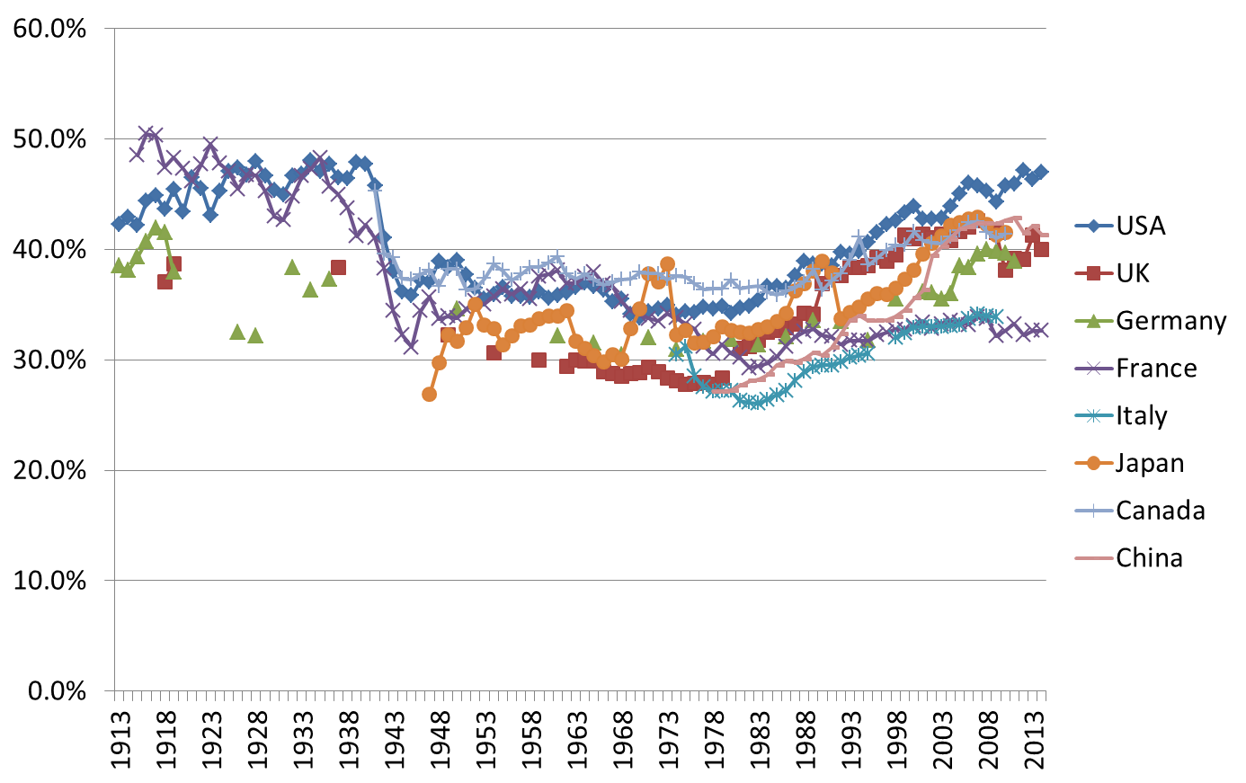
上位10%のシェアも拡大している
日本はG7の中でも上位の集中度だが，閾値は＿＿＿
＿＿＿＿＿とそれ未満の差が激しい社会 （スライドジャンプ用リンク）
税引き前国民所得上位10%が全体に占めるシェア
出所： World Wealth and Income Databese (2018年2月16日閲覧).

Slide 17
日本の所得格差とは？
上位1%への集中
富裕層とはどのような人々か？オーナーや経営者か？ビジネスパーソンの上層か？資産家か？
上位10%への集中
給与の高い企業や職種のビジネスパースンとそれ以外の差が生じたのか？
年功序列による世代効果が表れたのか？
高齢化を反映した効果なのか？
＿＿＿＿＿＿＿＿＿＿＿＿がより深刻な問題ではないか？

Slide 18
３ 先進諸国における長期停滞

Slide 19
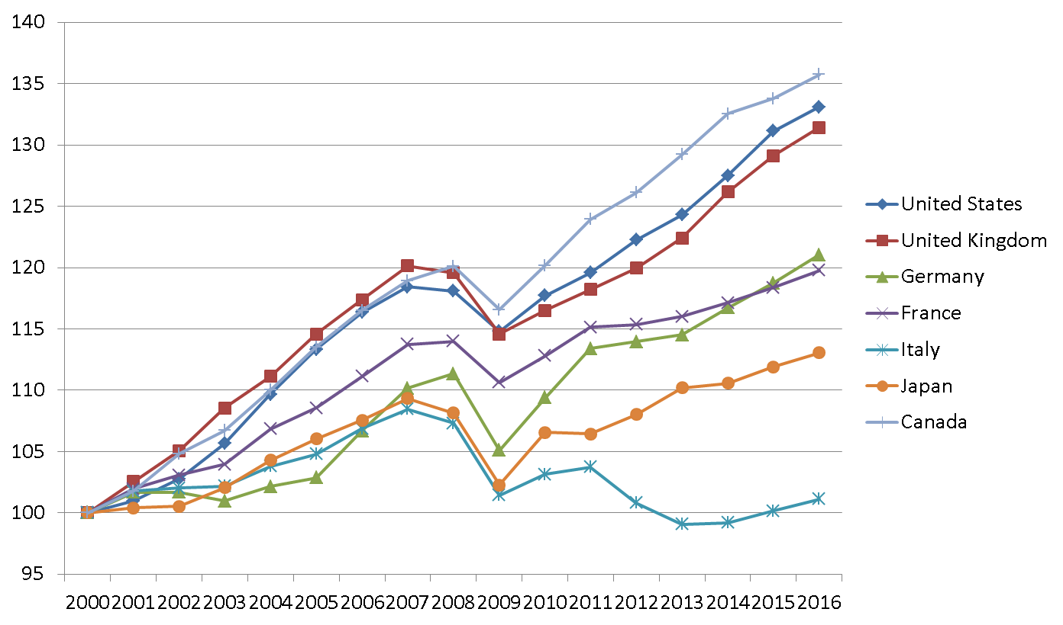
先進国における経済成長率の屈折
先進諸国の経済成長率が世界金融危機以前のトレンドラインを回復しない。
「21世紀の長期停滞」が起こっている（福田[2018]）
G7諸国の実質GDPの推移
（スライドジャンプ用リンク）
注：2010年USDで固定。
出所：World Bank, World Economic Indicators(2018年2月16日閲覧)。

Slide 20
低金利と低インフレの持続
出所：左図は福田[2017]35頁，右図は福田[2017]34頁より。

Slide 21
低金利，低インフレとバブル
本スライドは福田[2018]でなく川端の見解
バブルの発生と崩壊の繰り返し
日本のバブル経済（1986-1991年）
ITバブル（1990年代末期-2001年）
サブプライムバブル（2000年代前半ｰ2007年）
救済のための低金利誘導がまたバブルの土壌となる
低金利を誘導しても実体経済において資金需要が盛り上がらない
実体経済の需要が盛り上がらないためにインフレ率が低い
なぜ盛り上がらないか？次章以後，日本について検証

Slide 22
GDPギャップは解消しつつあるのに長期停滞の中にある
GDPギャップ(需給ギャップ) ＝（潜在GDP－実際のGDP）／潜在GDP
出所：福田[2017]71頁。

Slide 23
潜在GDP自体が持続的に低下している（福田[2017]）
潜在GDP
定義：現存する経済構造の下で，利用可能なすべての資源を利用した場合に達成可能なGDP
推計：マクロ生産関数を想定し，全要素生産性を所与として，労働力と資本を最大限に投入した場合に達成可能な生産水準
低成長の理由
供給サイドの構造にも問題
潜在的には需要も不足している
GDPギャップが解消しても物価が上昇しない（＝需要超過にならない）
（スライドジャンプ用リンク）

Slide 24
４ 本講義の視点と課題

Slide 25
まとめ（１）
グローバリゼーションの二つの側面
世界経済において中所得国が著しく成長している。
一方，先進国は世界金融危機以後，長期停滞に陥っている
グローバルに見れば，所得を著しく増加させた人々がグローバル中間層として台頭している
とくに中国の成長は，グローバル中間層の台頭という点では世界の所得の引き上げと平等化に貢献した
同時に，超富裕層への富の集中は進行している

Slide 26
まとめ（２）
グローバリゼーションと日本
日本の下位中間層は所得が伸びず，グローバリゼーションの恩恵を被っていない
日本では所得は富裕層だけでなく上位中間層にも集中している
上位中間層とそれ以下の差が拡大することで，下位階層の困難が増していると予想される
日本経済は他の先進諸国とともに長期停滞に陥っているが，その中でも停滞が著しい方である
停滞は需要不足とともに経済構造の問題でもある

Slide 27
本講義の視点
「成長」の問題
ある程度の成長がないと少子高齢社会を支えることはできない。
より少ない生産年齢人口が生み出す所得でより多数の従属人口を支えるという，変えようのない見通し
低成長の構造を問う
世界共通要因＋日本の制度や慣行が一定の構造とインセンティブを生み出してしまっている
「分配」の問題
民主主義社会において，格差は社会的に容認される範囲でなければならない。
格差を一定範囲に収めるような経済発展には持続性がある
少子高齢社会における，持続性ある経済発展を問う
制度・慣行が持続的経済発展をもたらすものになっているか
マクロレベルでの分析と，メゾ・ミクロレベルの制度・慣行の分析が必要

Slide 28
本講義の課題
日本経済の低成長の構造，原因，帰結を明らかにする
経済発展の持続性を点検するために，人口減少・高齢化という条件を重視する
マクロ経済の観点から低成長の構造をとらえるとともに，アベノミクスを含むマクロ経済政策を評価する
メゾ・ミクロレベルの産業システム，雇用システムの観点から構造問題を具体的に論じる

Slide 29
参考文献
●ブランコ・ミラノヴィッチ(立木勝訳)[2017]『大不平等ーエレファントカーブが予測する未来』みすず書房。
Chiaki Moriguchi and Emmanuel Saez [2008]. The Evolution of Income Concentration in Japan, 1886-2002: Evidence from Income Tax Statistics, Review of Economics and Statistics, Vol.90, Issue 4, pp.713-734 (https://eml.berkeley.edu/~saez/moriguchi-saezREStat08japan.pdf).
大竹文雄・森口千晶[2015]「なぜ日本で格差をめぐる議論が盛り上がるのか」『中央公論』2015年4月号，32-41頁。
トマ・ピケティ（山形浩生ほか訳）[2014]『21世紀の資本』みすず書房（原著2013年）。
●福田慎一[2017]『21世紀の長期停滞論』平凡社。

Slide 30
使用データベース
World Bank, World Economic Indicators, Worldbank Open Data ( https://data.worldbank.org/ ).
Atkinson, A. B., J. Hasell, S. Morelli, and M. Roser [2017]. The Chartbook of Economic Inequality ( https://www.chartbookofeconomicinequality.com/ ).
World Wealth and Income Database (http://wid.world/).

